Slide 1
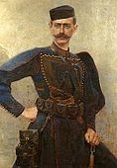
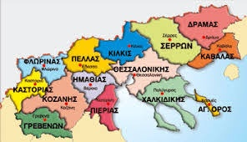
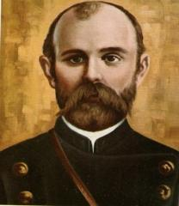
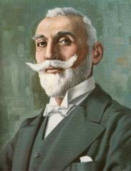
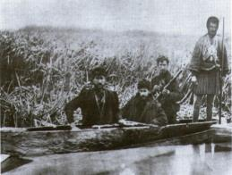
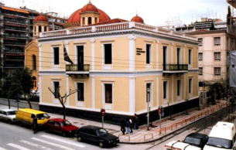
ΜΑΚΕΔΟΝΙΚΟΣ ΑΓΩΝΑΣ

Slide 2
ΧΡΟΝΙΚΟ ΠΛΑΙΣΙΟ ΕΝΟΤΗΤΑΣ
Τα γεγονότα που παρουσιάζονται στην ενότητα εκτυλίσσονται την περίοδο 1878 - 1908. Είναι μια σύντομη αλλά ιδιαίτερη κρίσιμη περίοδο 30 ετών.
Τι έχει προηγηθεί
Η Οθωμανική αυτοκρατορία έχει χάσει τον πόλεμο με τη Ρωσία, η Σερβία, το Μαυροβούνιο, η Ρουμανία είναι ανεξάρτητα κράτη και η Βουλγαρία αυτόνομη. Η περιοχή της Μακεδονίας παραμένει υπό τουρκική κατοχή.

Slide 3
ΤΟ ΣΥΝΕΔΡΙΟ ΤΟΥ ΒΕΡΟΛΙΝΟΥ
Το συνέδριο του Βερολίνου πραγματοποιήθηκε τον Ιούλιο του 1878 και έφερε μεγάλες αλλαγές στη Συνθήκη του Αγίου Στεφάνου που είχε γίνει πριν λίγους μήνες (Φεβρουάριο 1878). Σύμφωνα με αυτό:
Η Μακεδονία παρέμενε στην κατοχή της Τουρκίας,
Η Βουλγαρία παρέμενε αυτόνομη. Έχασε τις περισσότερες περιοχές που της είχαν παραχωρηθεί με τη συνθήκη του Αγίου Στεφάνου και ανάμεσα σε αυτές ήταν η Μακεδονία.
Άνοιγε ο δρόμος για την παραχώρηση της Θεσσαλίας και της Άρτας στην Ελλάδα.
Η Σερβία, η Ρουμανία και το Μαυροβούνιο κέρδισαν την ανεξαρτησία τους.

Slide 4
ΤΑ ΚΡΑΤΗ ΣΤΗ ΒΑΛΚΑΝΙΚΗ ΧΕΡΣΟΝΗΣΟ ΤΟ 1830

Slide 5
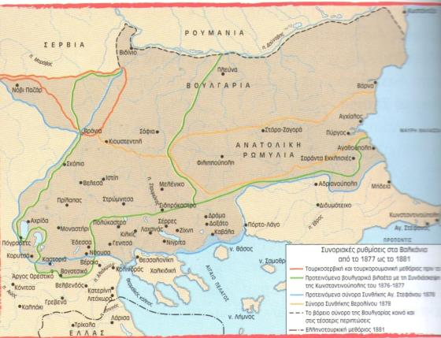
ΤΑ ΣΥΝΟΡΑ ΣΤΑ ΒΑΛΚΑΝΙΑ ΑΠΟ ΤΟ 1877-1881

Slide 6
ΤΑ ΚΡΑΤΗ ΣΤΗ ΒΑΛΚΑΝΙΚΗ ΧΕΡΣΟΝΗΣΟ ΜΕΤΑ ΤΟ ΣΥΝΕΔΡΙΟ ΤΟΥ ΒΕΡΟΛΙΝΟΥ 1878

Slide 7
ΤΑ ΚΡΑΤΗ ΣΤΗ ΒΑΛΚΑΝΙΚΗ ΧΕΡΣΟΝΗΣΟ ΤΟ 1900 - ΑΡΧΕΙΟ Ε.Λ.Ι.Α.

Slide 8
ΜΑΚΕΔΟΝΙΚΟΣ ΑΓΩΝΑΣ
Ο ένοπλος αγώνας μεταξύ Ελλήνων και Βουλγάρων την περίοδο 1904 - 1908 για το ποιος θα κυριαρχήσει στην περιοχή της Μακεδονίας ονομάζεται Μακεδονικός αγώνας.

Slide 9
ΔΙΑΡΚΕΙΑ ΤΟΥ ΜΑΚΕΔΟΝΙΚΟΥ ΑΓΩΝΑ
Ο ένοπλος Μακεδονικός αγώνας κράτησε 5 έτη από το 1904 μέχρι το 1908. Το 1908 σταμάτησε η ένοπλη φάση του Μακεδονικού αγώνα επειδή είχαμε αλλαγές στην Τουρκία με το Κίνημα των Νεότουρκων, οι οποίοι υποσχέθηκαν ισονομία και παραχώρηση δικαιωμάτων και τότε Έλληνες και Βούλγαροι σταμάτησαν τις συγκρούσεις.

Slide 10
ΒΟΥΛΓΑΡΙΑ ΚΑΙ ΕΛΛΑΔΑ ΔΙΕΚΔΙΚΟΥΝ ΤΗ ΜΑΚΕΔΟΝΙΑ
Έλληνες και Βούλγαροι διεκδικούσαν τη Μακεδονία και η περιοχή έγινε πεδίο αντιπαράθεσης μεταξύ των δύο κρατών.
Οι πιο σημαντικοί τομείς αντιπαράθεσης ήταν:
Εκκλησία
Εκπαίδευση

Slide 11
Η ΒΟΥΛΓΑΡΙΚΗ ΕΞΑΡΧΙΑ
Το 1870 η βουλγαρική εκκλησία αποσχίστηκε από το Οικουμενικό Πατριαρχείο και ανακηρύχτηκε αυτοκέφαλη.
Η ανεξάρτητη βουλγαρική εκκλησία ονομάστηκε Εξαρχία.
Η βουλγαρική εκκλησία, η Εξαρχία, εργάστηκε για τα βουλγαρικά συμφέροντα στην περιοχή.
Έστειλαν Βούλγαρους ιερείς στα χωριά και στόχος τους ήταν τα χωριά αυτά να προσχωρήσουν στην Εξαρχία. Όσα χωριά έμειναν πιστά στο Πατριαρχείο ταυτίστηκαν με το Οικουμενικό Πατριαρχείο και την Ελλάδα.
Όσα χωριά προσχώρησαν στην Εξαρχία θεωρήθηκαν ότι είναι βουλγαρικά χωριά.

Slide 12
ΚΟΜΙΤΑΤΖΗΔΕΣ
Οι Βούλγαροι έστειλαν στην περιοχή αντάρτες που ονομάζονταν κομιτατζήδες. Οι κομιτατζήδες πίεζαν τους κατοίκους να δηλώσουν ότι ανήκουν στην ανεξάρτητη βουλγαρική εκκλησία δηλαδή στην Εξαρχία. Οι κομιτατζήδες τρομοκρατούσαν τους κατοίκους, δολοφόνησαν δασκάλους και ιερείς και εκβίαζαν για να πετύχουν το σκοπό τους, που ήταν να γίνει η Μακεδονία τμήμα της Βουλγαρίας.

Slide 13
ΠΩΣ ΠΑΡΟΥΣΙΑΖΑΝ ΟΙ ΕΛΛΗΝΙΚΕΣ
ΕΦΗΜΕΡΙΔΕΣ ΤΗ ΔΡΑΣΗ ΤΩΝ ΒΟΥΛΓΑΡΩΝ

Slide 14
ΕΚΠΑΙΔΕΥΣΗ
Στο χώρο της εκπαίδευσης υπήρξε μεγάλος ανταγωνισμός μεταξύ Ελλάδας και Βουλγαρίας. Την περίοδο αυτή χτίστηκαν νέα κτήρια για σχολεία, ιδρύθηκαν πολλά σχολεία και πολλοί δάσκαλοι πήγαν και διδάξαν σε αυτά. Στη φωτογραφία η Νίκειος Σχολή στο Νυμφαίο.

Slide 15
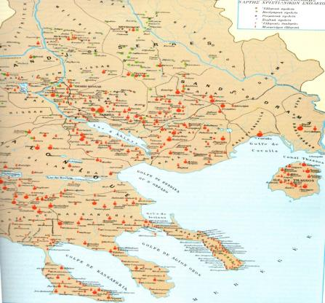
ΒΙΛΑΕΤΙ ΘΕΣΣΑΛΟΝΙΚΗΣ: ΜΕ ΚΟΚΚΙΝΟ ΧΡΩΜΑ ΤΑ ΕΛΛΗΝΙΚΑ ΣΧΟΛΕΙΑ ΚΑΙ ΜΕ ΠΡΑΣΙΝΟ ΤΑ ΒΟΥΛΓΑΡΙΚΑ

Slide 16
ΕΚΠΑΙΔΕΥΣΗ
Το 1900 στην περιοχή της Μακεδονίας υπήρχαν περισσότερα από 1000 ελληνικά σχολεία με 70.000 μαθητές και 590 βουλγαρικά σχολεία με 30.000 μαθητές. Στη φωτογραφία μαθητές του Παπάφειου Ορφανοτροφείου.

Slide 17
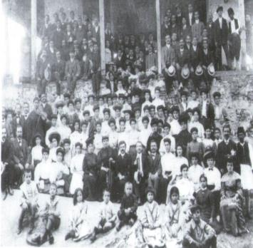
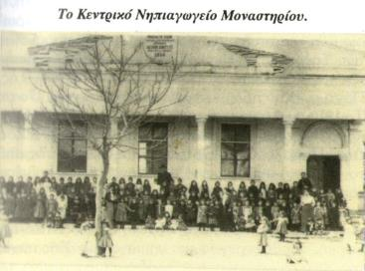
ΕΚΠΑΙΔΕΥΣΗ

Slide 18
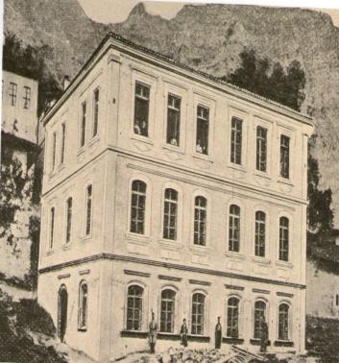
ΕΚΠΑΙΔΕΥΣΗ

Slide 19
Η ΕΛΛΗΝΙΚΗ ΑΝΤΙΔΡΑΣΗ
Το ελληνικό κράτος διόρισε Γενικό Πρόξενο στη Θεσσαλονίκη, τον Λάμπρο Κορομηλά και υποπρόξενο στο Μοναστήρι τον Ίωνα Δραγούμη, οι οποίοι οργάνωσαν και συντόνισαν την αντίδραση των Ελλήνων προσφέροντας πολύ σημαντικό έργο.

Slide 20
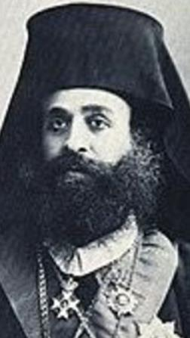
Η ΕΛΛΗΝΙΚΗ ΑΝΤΙΔΡΑΣΗ
Σημαντικό έργο πρόσφερε η εκκλησία με πρωταγωνιστή τον μητροπολίτη Καστοριάς Γερμανό Καραβαγγέλη. Ο μητροπολίτης εμψύχωσε τους Έλληνες, οργάνωσε ομάδες ανταρτών και συνεργάστηκε ενισχύοντας τον καπετάν Κώττα στον ένοπλο αγώνα στην Καστοριά και στη Φλώρινα.

Slide 21
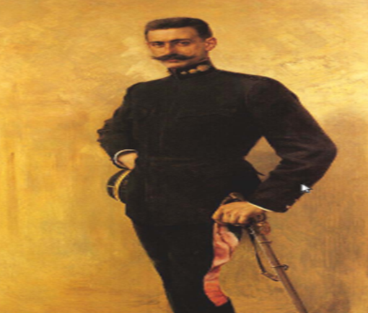
Η ΕΛΛΗΝΙΚΗ ΑΝΤΙΔΡΑΣΗ
Νεαροί Έλληνες αξιωματικοί όπως ο Παύλος Μελάς, (φωτογραφία) ο Τέλλος Αγαπηνός, ο Κωνσταντίνος Μαζαράκης, πήγαν εθελοντικά στη Μακεδονία, οργάνωσαν αντάρτικες ένοπλες ομάδες και συγκρούστηκαν με τους κομιτατζήδες προστατεύοντας τους Έλληνες κατοίκους. Στις αντάρτικες ομάδες πολεμούσαν ντόπιοι και εθελοντές από πολλές περιοχές της Ελλάδας.

Slide 22
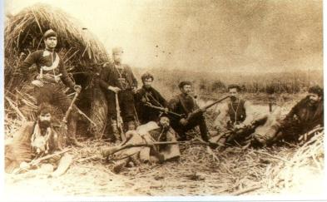
Η ΛΙΜΝΗ ΤΩΝ ΓΙΑΝΝΙΤΣΩΝ
Σημαντικές μάχες έγιναν στη Λίμνη των Γιαννιτσών. (λεγόταν και Βάλτος). Έλληνες και Βούλγαροι κρύβονταν σε καλύβες σε ρηχά νερά και κινούνταν με ξύλινες βάρκες που λέγονταν «πλάβες».
Στη φωτογραφία ο καπετάν Άγρας με τον καπετάν Νικηφόρο σε μια καλύβα στη λίμνη των Γιαννιτσών.

Slide 23
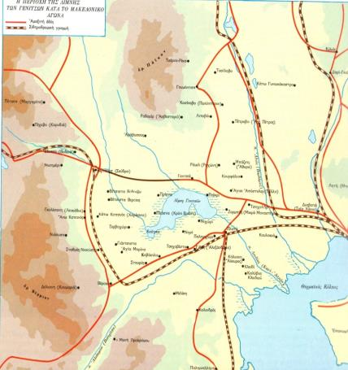
Η ΛΙΜΝΗ ΤΩΝ ΓΙΑΝΝΙΤΣΩΝ

Slide 24
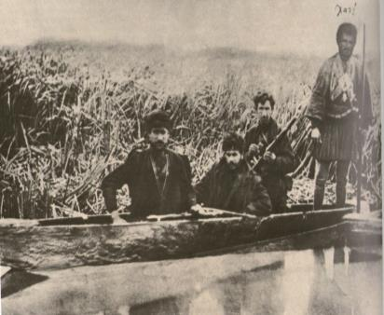
Η ΛΙΜΝΗ ΤΩΝ ΓΙΑΝΝΙΤΣΩΝ
Εκεί έδρασε ένα πολύ σημαντικός Μακεδονομάχος, ο Τέλλος Αγαπηνός (Καπετάν Άγρας) με την ομάδα του και με άλλους καπετάνιους αντιμετώπισαν με επιτυχία του κομιτατζήδες και ακύρωσαν τα βουλγαρικά σχέδια.

Slide 25
ΚΙΝΗΜΑ ΝΕΟΤΟΥΡΚΩΝ
Το 1908 φιλελεύθεροι Τούρκοι που ονομάστηκαν Νεότουρκοι επαναστάτησαν στον τρόπο διοίκησης του σουλτάνου και στην ανάμειξη των Μεγάλων δυνάμεων σε θέματα της Οθωμανικής Αυτοκρατορίας Οι Νεότουρκοι ήθελαν ένα σύγχρονο κράτος με οργάνωση και δομή όπως τα ευρωπαϊκά κράτη. Κέρδισαν τις εκλογές και υποσχέθηκαν ισονομία και περισσότερα δικαιώματα. Έδωσαν αμνηστία στους ένοπλους Έλληνες και τους Βούλγαρους και κατέθεσαν τα όπλα σταματώντας τον αγώνα.

